Slide 1
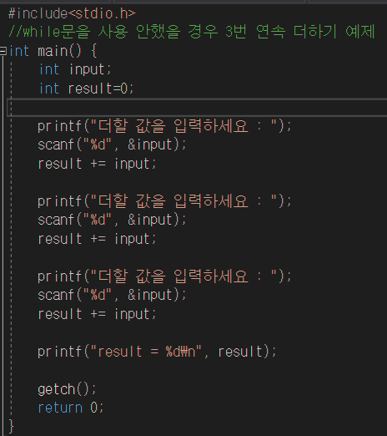

Example0
Main()
결과

Slide 2
답

Slide 3
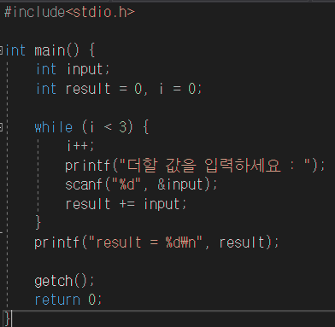
Example0
Main()
결과

Slide 4
답

Slide 5
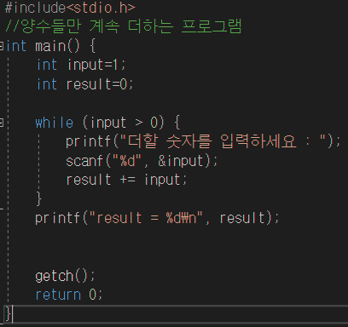
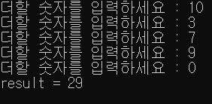
Example0
Main()
결과

Slide 6
답

Slide 7
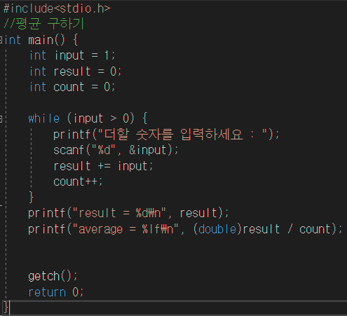
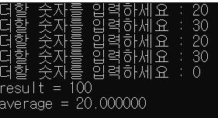
Example0
Main()
결과

Slide 8
답

Slide 9
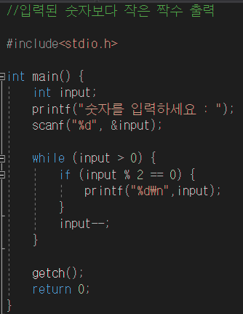
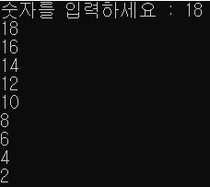
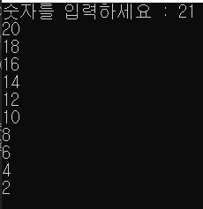
Example0
Main()
결과

Slide 10
답

Slide 11
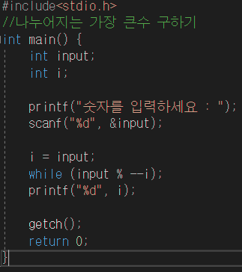



Example0
Main()
결과

Slide 12
답

